Slide 1
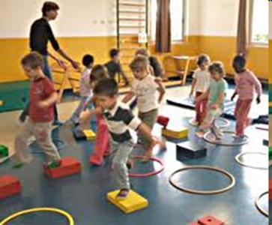
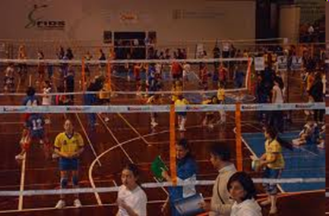
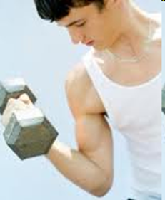
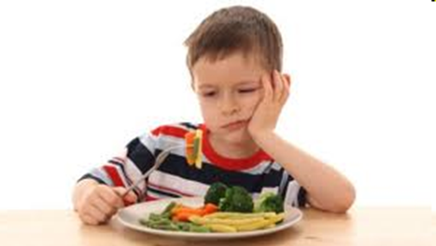
CENNI SUL RAPPORTO MOTRICITA’ E ACCRESCIMENTO L’APPRENDIMENTO MOTORIO

Slide 2
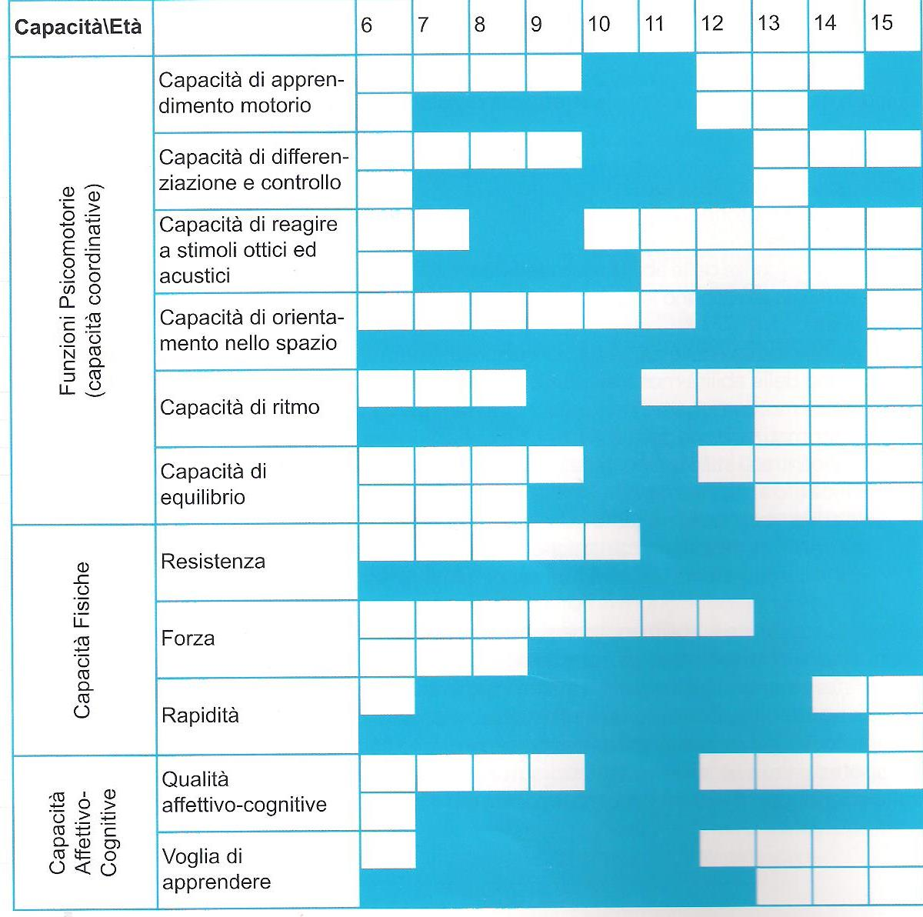
LO SVILUPPO E L’ACCRECIMENTO DEL GIOVANE E L’EVOLUZIONE DELLE CAPACITA DEL SISTEMA MOTORIO
Tabella tratta da ‘ Il minivolley’ di C. Pittera , P. Pedata, P Ligas, P Pasqualoni
Ed Calzetti & Mariucci 2008
Martin 1986

Slide 3
Nella tabella si osservano le fasi sensibili legate al processo di accrescimento e di sviluppo della motricità.
Le capacità del apparato muscolo scheletrico si devono riferire al momento ideale dove le FASI SENSIBILI sono legate all’età biologica di ogni singolo individuo.
Nella tabella si osservano degli intervalli temporali dove avvengono gli sviluppi ottimali.
Questo ci permetterà di orientarci nelle scelte degli obiettivi generali o specifici , e nella stesura dei programmi pluriennali in riferimento alla partica del nostro sport.
La qualità del lavoro assume una importante valenza in riferimento alla fase sensibile presa in considerazione.

Slide 4
Fasi sensibili e sovraccarichi
La tabella di Martin ci permette di prevenire le eventuali patologie legate al sovraccarico funzionale, perché essendo costruita intorno all’accrescimento della persona considera le:
Dinamiche di adattamento legate ai vari tessuti biologici ( tendini, muscoli, legamenti)

Slide 5
Accenniamo brevemente le caratteristiche dell’accrescimento così come l’auxologia ce le descrive: periodo neonatale fino a 12 gg prima infanzia fino a 2 anni seconda infanzia fino a 6 anni terza infanzia o età scolare fino a 12 anni pubertà fino a 15 anni circa adolescenza fino a 19 anni circa DURANTE QUESTI PERIODI PREVALGONO DELLE FUNZIONI ORGANICHE CHE SONO: Fino a 7 anni FASE VEGETATIVA, dove prevalgono le funzioni degli organi della nutrizione (stomaco, intestino) Fino a 14 anni ci troviamo nella fase RESPIRATORIA dove prevale l’armonizzazione della funzione respiratoria Fino a 21 anni prevale la fase MUSCOLARE dove vi è il progressivo aumento della funzione del sistema muscolare Fino a 22 anni abbiamo la fase NERVOSA durante ola quale si assiste alla maturazione del S.n.c. e periferico

Slide 6
LA PSICOMOTRICITA’ TRA I 6 E I 10 ANNI
In questi periodi di accrescimento occorre considerare che l’organismo del bambino è sottoposto a continui processi di trasformazione sia biologica che psicologica con alternanza delle fasi di accrescimento di Stratz
Proceritas (accrescimento staturale)
Turgor (aumento di peso corporeo)
Turgor primus: 2-4 anni
2. Proceritas prima: 5-7 anni
3. Turgor secundus: 8-11 anni
4. Proceritas secunda: periodo prepuberale
5. Turgor tertius: periodo postpuberale
Alcuni momenti sono particolarmente delicati per l'insorgenza di possibili paramorfismi: in particolare i periodi che vanno dai 5 ai 7 anni e dagli 11 ai 17 anni (Tribastone, '85).

Slide 7
Sullo sviluppo influiscono diversi fattori:
FATTORI INTRINSECI
GENETICI
GENITORI, SESSO, RAZZA
NEUROENDOCRINI
FATTORI LEGATO ALLO SVILUPPO DELLE GHIANDOLE ENDOCRINE (ipofisi,gonadi,tiroide,pancreas)
FATTORI ESTRINSECI
AMBIENTALI (valori biometrici relativi alle condizioni ambientali)
SOCIO-ECONOMICI (ceto sociale, struttura nucleo familiare)
ALIMENTARI
ATTIVITA’ FISICA

Slide 8
Il bambino di:
6 anni
Ricerca sempre nuove esperienze, possiede capacità di salto controllando gli equilibri di volo, ha migliorato l’attitudine al ritmo e riproduce le sequenze del movimento. Ha capacità di imitazione.
7 anni
Più prudente nelle attività il equilibrio nel movimento risulta quasi corretto, inizia ad evolversi la lateralità, migliora la tecnica di lancio, nella corsa e nell’esecuzione del movimento combinato degli arti inferiori e superiori. Si interessa dei giochi sportivi anche se non possiede ancora la capacità di collaborazione

Slide 9
8 anni
Possiede movimenti fluidi ed equilibrati, buona la fase di volo e l’equilibrio, possiede buona corsa e una buona fase di accelerazione. Si differenziano le attività maschili 8espressioni di forza)e femminili (collaborazione )
9-10 anni
Svolge sport di squadra ma ha molto interesse per le prove individuali quali la corsa e i salti. Evitare le forti tensioni muscolari.

Slide 10
SCHEMI MOTORI DI BASE E LORO SVILUPPO
Deambulazione
notevoli progressi tra i 5 e 7 anni , diminuiscono il numero di passi per unità di tempo, aumenta la loro lunghezza.
Corsa
a 4 anni solamente il 30% dei bambini possiede una buona coordinazione tra arti superiori e inferiori( da le guide della pallavolo FIPAV) movimenti brevi ed irregolari ‘pesanti’. A 5 anni i movimenti diventano più coordinati, intorno ai 6 anni migliorano la lunghezza dei passi dovuta alla miglior forza degli impulsi, aumenta l’agilità.
Salto
le varie forme di salto hanno uno sviluppo lento.
3-4 anni preferiscono i salti in basso e qualche gioco con caratteristiche di spinta o volo ( gioco della campana), ci sono paure saltelli a piedi pari .
5-6 anni aumenta la capacità di salto, si introducono salti con piccoli ostacoli, panche , plinti, attività che stimolino un’attività di gioco nella quale sia inserita l’educazione al salto. Si possono esercitare salti a piedi pari da fermo, salto in lungo. Utilizzando una metodologia separata per ogni tipo di salto, per arrivare ai giochi di staffetta.

Slide 11
Lanciare e prendere al volo da fermo e in movimento
5 anni in questo stadio il lancio e presa subisce leggeri miglioramenti, il lancio a uno o a due mani dipende dalla grandezza dell’attrezzo da lanciare. Tra i 5-7 anni il lancio avviene con l’ausilio del tronco, difficile che colleghi la corsa al lancio. La presa al volo ha il maggior sviluppo intorno ai 6 anni movimento lancio presa ( sistema anticipatorio), manipolazione, palleggio a terra, prendere e afferrare devono essere utili alla familiarizzazione con la palla . La palla ci servirà come attrezzo da intercettare dopo il ribalzo (terra o muro).
Combinazione dei movimenti
Tra gli 8-10 anni si ha una buona capacità di combinare i movimenti, questa capacità cresce nella fase di imitazione, sia in quella della riproduzione differita. Questo perché aumenta la capacità di concentrazione.
Equilibrio
Ha uno sviluppo rapido e precoce raggiunge il massimo già in età prescolare. Sono previste esercitazioni tra i 5-10 anni dove si cerca di far ‘perdere’ l’equilibrio giravolte, capovolte ..ecc.

Slide 12
Lateralità e dominanza
La lateralità è un aspetto fondamentale del processo di apprendimento. La lateralizzazione comincia ad essere netta dopo i 5-6 anni e prosegue l’evoluzione fino ai 13 anni. La dominanza della mano è la più semplice da individuare, l’arto inferiore si può rilevare osservando l’azione di discesa da un gradino alto, per l’occhio è quello della mira. Per un corretto miglioramento della lateralità occorre stimolare uniformemente le parti del corpo, tutto ciò per l’armonioso sviluppo neuromuscolare del bambino legato anche alla motricità del gioco che richiede un confronto continuo con i problemi della motricità bilaterale e lateralizzazione.
Sistemi di accelerazione e decelerazione
i sistemi neuro funzionali preposti all’accelerazione-decelerazione risultano essere componenti fondamentali per l’apprendimento e produzione delle abilità motorie. Questo complesso sistema si attiva nella fase di intercettamento della palla e coinvolge altri sistemi come il controllo delle posture sia statiche che dinamiche. Studi hanno evidenziato che indipendentemente dall’età, il tempo necessario per raggiungere la massima velocità nello spostamento lineare del baricentro dopo una partenza da fermo varia tra i 5 e i 6 secondi. Nei modelli prestativi della pallavolo le azioni maggiormente ricorrenti durano tra i 3 e i 5 secondi. Compito dell’allenatore creare percorsi che migliorino il sistema accelerazione decelerazione.

Slide 13
LE FASI DEL PROCESSO EVOLUTIVO CON LE RELATIVE PIU’ IMPORTANTI CARATTERISTICHE
FASE PRE PUBERALE fino a 10 anni
OSSA siamo in proceritas prima per cui si manifesta un allungamento il tessuto cartilagineo viene in parte sostituito da tessuto osseo.
I MUSCOLI si sviluppano in modo non proporzionale all’allungamento osseo, i muscoli flessori sono più sviluppati degli estensori (atteggiamento cifotico infantile)
IL S.n.c non è ancora sviluppato
LE STRUTTURE DEGLI APPRATI CARDIO-VASCIOLARE RESPIRATORIO SONO POCO SVILUPPATE

Slide 14
FASE PUBERALE FINO A 14 ANNI
SI EVIDENZIANO I CARATTERI SESSUALI SECONDARI.
Mentre nelle fasi iniziali della pubertà si ha una accrescimento tutto sommato costante nella fase centrale della pubertà assistiamo ad una specie di caos che ci prospetta l’immagine del ragazzino come una caricatura gambe lunghe mani garndi tronco corto torace stretto e piatto andatura goffa
Il muscolo si allunga anche se non è sviluppato in volume
Il S.n.c non ha acquisito l’equilibrio tra eccitazione ed inibizione
Il ragazzino risulta sempre ipereccitato, si butta con foga brucia velocemente tutte le energie
L’accrescimento accelerato pone sotto stress le strutture di sostegno in particolare degli arti inferiori

Slide 15
FASE POST PUBERALE FINO A 17 ANNI
Entriamo nell’adolescenza periodo del giovane uomo
LE OSSA si sviluppano in lunghezza assumono sempre più le dimensioni dell’adulto
I MUSCOLI presentano forma esteriore e volume
GLI APPARATI CARDIO CIRCOLATORIO RESPIRATORIO pur non raggiungendo le capacità dell’adulto sono ormai maturi
Il S.n.c ritrova il giusto equilibrio

Slide 16
ADOLESCENZA DAI 17 FINO A 20 ANNI
In questo periodo si evidenziano le differenze tra i sessi troviamo differenze nelle statura , nella lunghezza degli arti, nelle spalle il sistema muscolare è più sviluppato nei maschi la percentuale di massa grassa è maggiore nelle femmine la capacità respiratoria è maggiore nei maschi

Slide 17
APPRENDIMENTO MOTORIO
Il movimento si origina e quindi si esprime attraverso
La raccolta degli stimoli provenienti dall’esterno e trasmessi attraverso le vie AFFERENTI o sensitive LA CORTECCIA le elabora e orina la risposta attraverso uno schema motorio I CENTRI SOTTO CORTICALI coordinano il movimento IL CERVELLETTO controlla il tono muscolare IL MIDOLLO conduce la risposta I MOTONEURONI trasmettono l’impulso ai muscoli
Questo si realizza sempre in tre fasi
RAPPRESENTAZIONE MENTALE del movimento che si rifà ad analoghi o simili movimenti eseguiti o visti. Questa fase è detta di montaggio del movimento
VOLONTA’ AD ESEGUIRE il movimento o di assumere la postura, il che si traduce nell’invio di impulsi nervosi o motori coorispondenti all’immagine rievocata. Fase che si identifica con la prassi ideo motoria
ESECUZIONE DEL MOVIMENTO spostamento delle leve articolari
IL MOVIMENTO PRIMA DI AZIONE MUSCOLARE E’ OPERAZIONE MENTALE

Slide 18
COME SI ESPRIME IL MOVIMENTO
Attraverso tre strutture
La macchina esecutrice cioè l’apparato locomotore
Il sistema nervoso centrale la distribuzione del comando
La capacità di programmazione della macchina esecutrice la quale è condizionata dal grado di maturazione del soggetto

Slide 19
Bibliografia
Stratz C. H., BER KöRPER DES KINDES, FAR ELTERN, ERZIEHER, ARZTE UND KüNSTLER, 2^ Edizione. Stuttgart, F. Enke, 1904.
Tribastone F. , COMPENDIO DI GINNASTICA CORRETTIVA, Società Stampa Sportiva, 1985, Roma
Barigelli R. , L'EDUCAZIONE POSTURALE,www.asdsalus.wordpress.com, 2006
Beraldo S. – Barigelli E. – Marini C., MIGLIORAMENTO DELLA FORZA E DEL TROFISMO MUSCOLARE IN ETÀ GIOVANILE, www.sportmedicina.com, 2003

